Slide 1
Migrations : quelques éléments du contexte mondial
Analyse de textes récents
1 - De l’Organisation des Nations Unies
      FAO (agence ONU pour l’Alimentation et l’Agriculture).
      Pacte sur les migrations (Marrakech)
      Pacte sur les réfugiés
      2 - Du Conseil de l’Europe :
      Consultation citoyenne mars-décembre 2018
      Alain MAILFERT, mars 2019
Alain Mailfert Mars 2019

Slide 2
Bilans annuels Nations Unies (ONU)
Rapport annuel « La situation mondiale de l’alimentation et de l’agriculture » (FAO)
15 octobre 2018, sous-titré :
Migrations, Agriculture et Développement Rural
Faisant suite au rapport
« L’état de la sécurité alimentaire et de la nutrition dans le monde » (FAO+PAM+FIDA+OMS+UNICEF)
11 septembre 2018

Slide 3
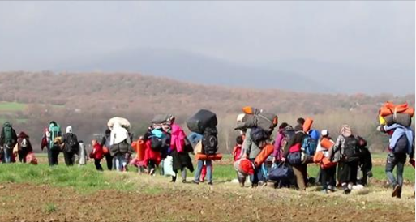
Aux sources des migrations
Selon l’ONU, les migrations font partie intégrante du développement de l’être humain, de l’économie et de l’organisation sociale
La FAO désigne l’état de développement rural et les problèmes d’agriculture, donc d’alimentation, comme facteurs les plus importants du phénomène migratoire

Slide 4
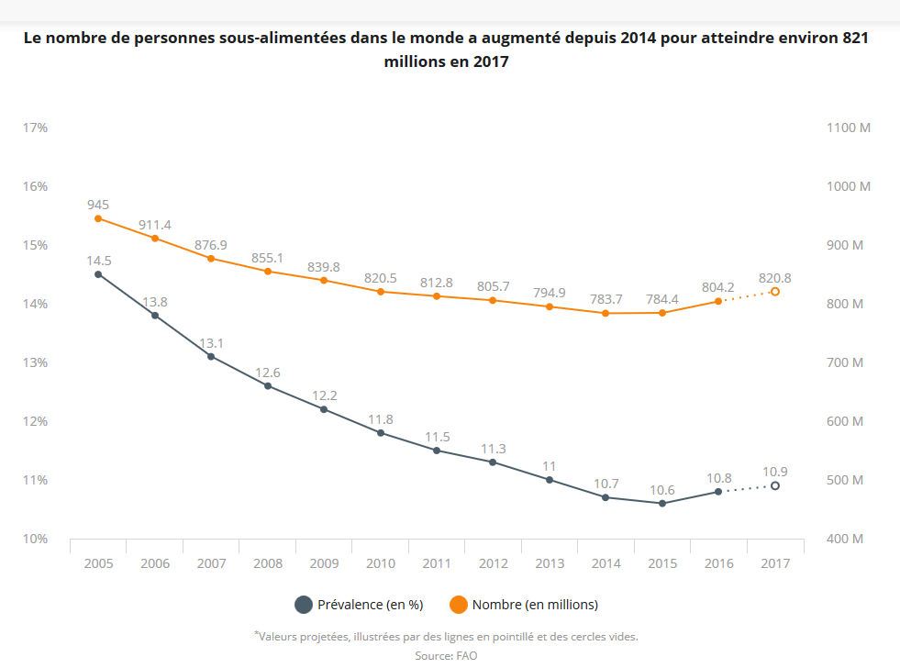
Aux sources des migrations : la sous - alimentation dans le monde

Slide 5
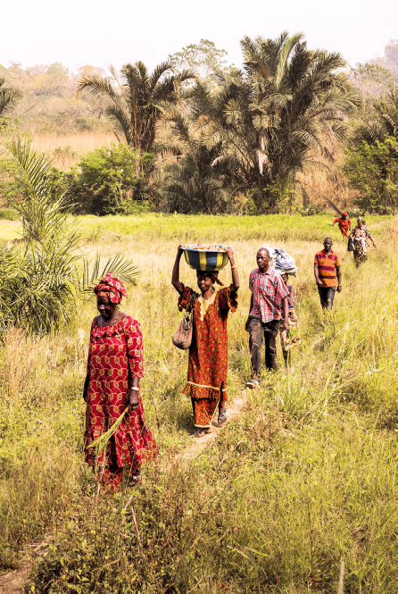
Recommandations de l’ONU
Les migrations : permettent de réduire les inégalités dans les pays et entre les pays (ODD de l’ONU); porteuses d’opportunités pour le développement global.
Les politiques doivent optimiser les bienfaits économiques et sociaux des flux migratoires plus que les réduire ou accélérer.
Assurer la cohérence entre les politiques migratoires et celles de développement (développement rural pour la FAO)
Réduire les difficultés des migrants et des collectivités d’accueil.

Slide 6
Le phénomène migratoire, quelle ampleur?
L’ONU distingue les migrations internationales des migrations internes (aux Etats)
Entre 1990 et 2018, les cohortes migratoires internationales sont passées de 153 millions à 258 millions de personnes (2,9% à 3,3% de la population mondiale) désignées comme « migrants », dont 26 M sont des « réfugiés »
38% des migrants vont entre pays sous-développés, 35% (seulement…) d’un pays sous-développé vers un pays développé
Migrations internes : un milliard de personnes…

Slide 7
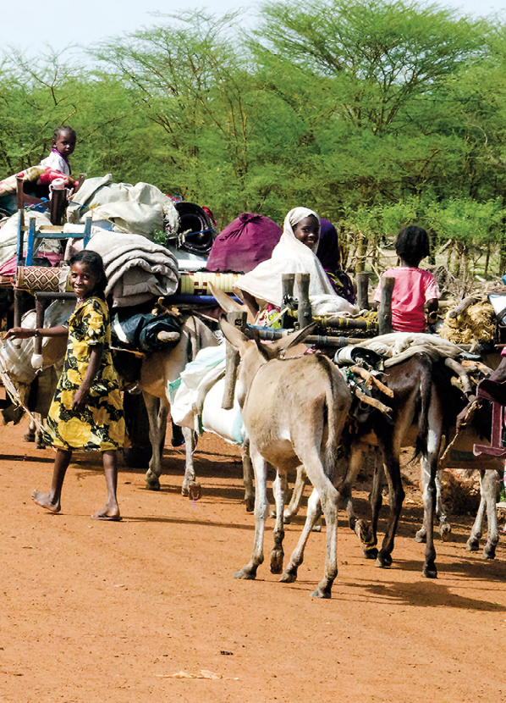
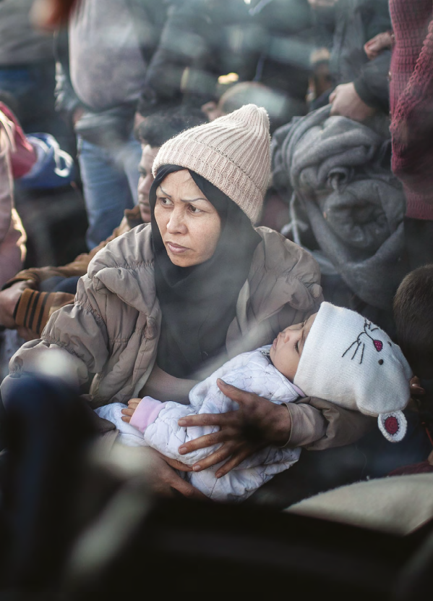
Migrants et réfugiés
Migrations « choisies »
(évolution climatique ou conditions économiques)
Migrations forcées
66 Millions dont 40 M en migrations internes et 26 M de réfugiés (persécutions, conflits armés)
Notes:
2016

Slide 8
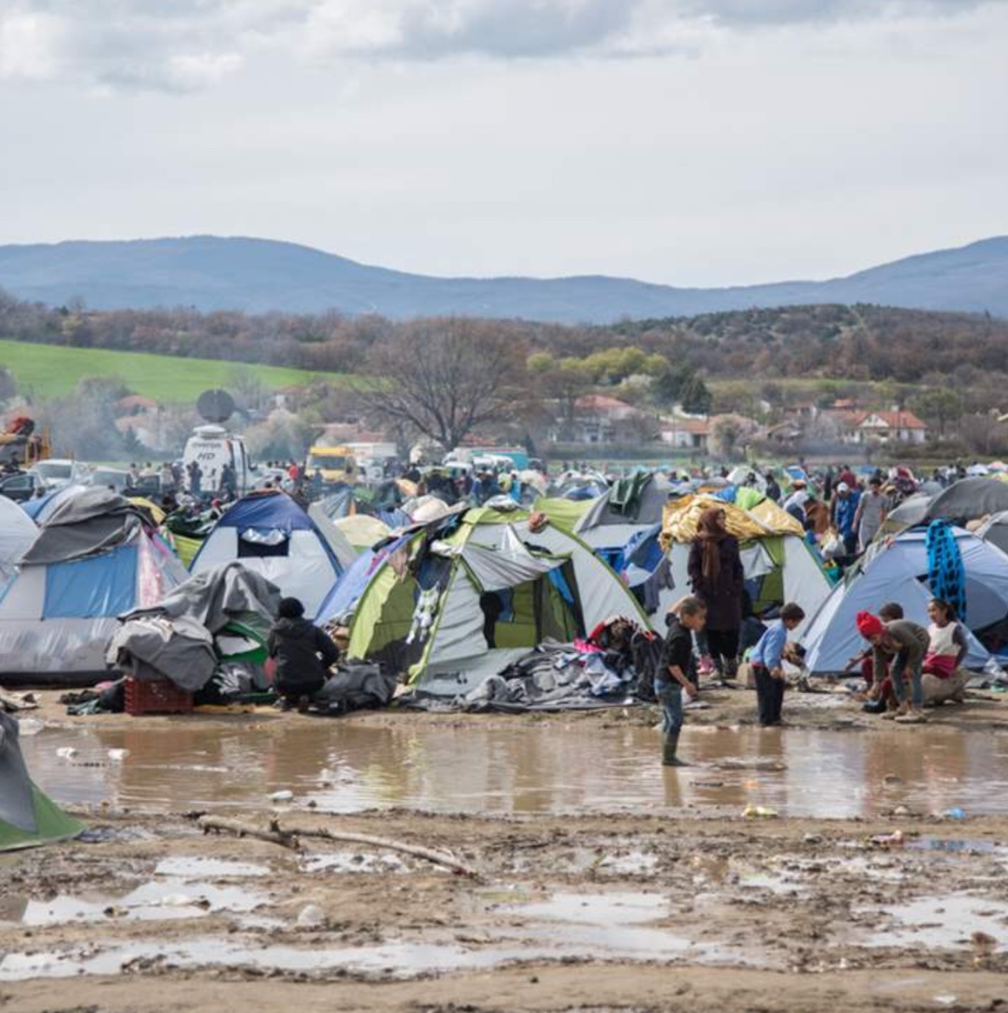
La déclaration de New-York 2016
Mobilisation ONU depuis 2007 (Forum Mondial sur migrations et développement)
19 septembre 2016
l'Assemblée générale des Nations Unies a adopté à l’unanimité la Déclaration de New York pour les réfugiés et les migrants
Prise en compte solennelle du phénomène migratoire
Préconisations pour un accueil digne, et engagement de préparer pour fin 2018 :
Pacte mondial pour des migrations
sûres, ordonnées et régulières
Pacte mondial sur les réfugiés

Slide 9

Pacte mondial pour des migrations sûres, ordonnées et régulières « Pacte de Marrakech »
Adopté le 11 décembre 2018
Rappelle que tout migrant relève de la Déclaration Universelle des Droits de l’Homme… (et n’est pas un esclave…)
Le pacte réaffirme le droit souverain des États de définir leurs politiques migratoires nationales et de gérer les migrations relevant de leur compétence, dans le respect du droit international.
Le pacte s’engage à promouvoir le respect mutuel des cultures, des traditions et des coutumes entre les communautés d’accueil et les migrants… ainsi que «le respect des lois nationales et des coutumes du pays de destination»

Slide 10
Pacte mondial sur les réfugiés
Adopté le 17 décembre 2018
Réfugiés : Personnes qui fuient (en masse) conflit armé ou persécutions
Protection internationale par le Droit des réfugiés, non refoulement
HCR (Haut Commissariat aux Réfugiés)
Le Pacte Mondial (non juridiquement contraignant) :
rend opérationnel le principe du partage de la charge et des responsabilités entre les Etats, au moyen de Forums mondiaux
mobilise la communauté internationale dans son ensemble (plate-formes d’appui), comprenant les organisations humanitaires
agit pour une meilleure réponse aux situations de réfugiés, conforte les contributions des communautés et dispositifs d’accueil
instaure des conditions favorables à la réinsertion dans des pays tiers ou au retour dans le pays d’origine

Slide 11
Les opinions publiques européennes : « Consultation citoyenne »
(initiative de la réunion informelle chefs d’Etat du 23 fév. 2018)
Question posée aux 27 : Quelle est votre Europe ?
1 700 manifestations-consultations interactives dans toute l’Europe de mars à nov. 2018, synthèse déc. 2018
Rapport conjoint du Conseil de l’Europe décembre 2018, précisant :
Les consultations citoyennes ne sont pas une méthode scientifique de recueil de l’opinion publique [….] le rapport ne prétend pas donner un aperçu représentatif de l’opinion [….]. Il permet toutefois de se faire une idée de l’avis des citoyens…
Le rapport est destiné à la réunion informelle des chefs d’Etat du 9 mai 2019

Slide 12
Consultation citoyenne, extrait « migrations »
La préoccupation migratoire arrive systématiquement en tête des priorités de presque tous les Etats membres de l'UE.
Préoccupation sécuritaire : « Une Union sûre et sécurisée »
politique commune de l’UE en matière d’asile,
meilleure protection des frontières extérieures de l’UE
meilleure coopération avec les pays d'origine pour faciliter les retours
la criminalité organisée, le terrorisme, la radicalisation, la corruption et les menaces connexes sont des questions de nature transfrontière, à traiter avec plus de fermeté..
Evidence d’un « antimigrationnisme » des opinions européennes
S’explique (en partie) par le souci très affirmé, de protéger des systèmes de protection sociale, qui pourraient être mis en péril…

Slide 13
Du phénomène migratoire mondial au problème migratoire européen
Les positions de l’ONU et des opinions publiques européennes sont au moins partiellement antinomiques
Le « respect des souverainetés nationales » des pactes de 2018 pourrait créer un monde fragmenté, hérissé de murs et de barbelés, où la libre circulation des uns défierait l’enfermement des autres « La tyrannie du national » (Gérard Noiriel)
L’ancienne partition entre hommes libres et esclaves serait reconstituée d’une autre manière, au mépris de la Déclaration universelle des Droits de l’homme
Un sursaut des consciences est nécessaire (pouvoirs publics, assoc, EGM) pour que les zones frontières, leurs camps de rétention, leurs mers complices, ne deviennent pas les « trous noirs » de l’humanité, où se perpétue le massacre des pauvres.

